Slide 1
Nuestro futuro

Slide 2
El tiempo futuro
El futuro se utiliza para:
  Referirse a acciones que tendrán lugar posteriormente:
    Mañana iré al cine con mis amigos.
  Para realizar hipótesis:
    Juan estará tal vez en la biblioteca. (suponemos que está ahí pero no lo sabemos)
  Para expresar hipótesis existe una serie de conectores útiles:
    Seguramente
    Tal vez
    Probablemente
  También se usa el futuro en oraciones condicionales:
    Si no haces lo deberes, no verás la televisión.

Slide 3
Formas (I)
Repasemos el futuro y sus formas regulares:
-ar -er -ir
cantar beber escribir
cantar-é beber-é escribir-é
-ás -ás -ás
-á -á -á
-emos -emos -emos
-éis -éis -éis
-án -án -án

Slide 4
Formas (II)
Las formas irregulares tienen las mismas terminaciones que las regulares pero su raíz cambia:
saber → sabr-é venir → vendr-é
caber → cabr-é poner → pondr-é
salir → saldr-é poder → podr-é
querer → querr-é
tener → tendr-é
hacer → har-é
decir → dir-é

Slide 5
Formas del subjuntivo (I)
Repasemos sus formas regulares:
-ar -er -ir
cantar beber escribir
cant-e beb-a escrib-a
-es -as -as
-e -a -a
-emos -amos -amos
-éis -áis -áis
-en -an -an

Slide 6
Formas del subjuntivo (II)
Las formas irregulares tienen las terminaciones „-a, -as, -a, -amos, -áis, -an“ y su raíz cambia (la irregularidad es la misma que tiene el presente de indicativo):
saber → sep-a venir → veng-a
caber → quep-a poner → pong-a
salir → salg-a poder → pued-a
querer → quier-a
tener → teng-a
hacer → hag-a
decir → dig-a

Slide 7
Modos de expresar futuro
Existen determinados modos de referirse a acciones futuras:
  Para presentar qué tendrá lugar en un momento dado después de que suceda una acción, el uso de la siguiente estructura nos será útil:
  Cuando + subjuntivo, futuro.
    Ejemplo: Cuando acabemos de ver la película, iremos a dormir.

Slide 8
Modos de expresar condición
SI + presente, futuro
  Si mañana llueve, no iré a la playa.

Slide 9
Perífrasis verbales
Dejar de + infinitivo
  Juan ha dejado de fumar.
Ya no + indicativo
  Ya no juego a fútbol porque después de la operación no puedo correr.
Seguir + gerundio
  Sigo estudiando español porque me gusta mucho.
Seguir sin + infinitivo
  Sigue sin comer. Lleva tres días en huelga de hambre.

Slide 10
Para / para que
Para + infinitivo
  Mismo sujeto:
    Para concentrarte bien mientras estudias, debes estar en un sitio tranquilo.
  Sujeto genérico:
    Para vivir feliz, hay que ser más solidario.
Para que + subjuntivo
  Para que la ropa quede limpia, tienes que comprar un buen detergente.

Slide 11
¿Qué pasará con…

Slide 12
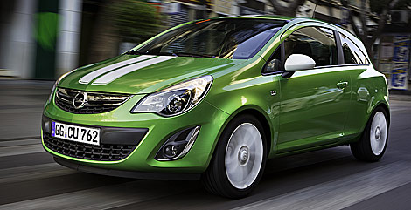
…los medios de transporte?

Slide 13
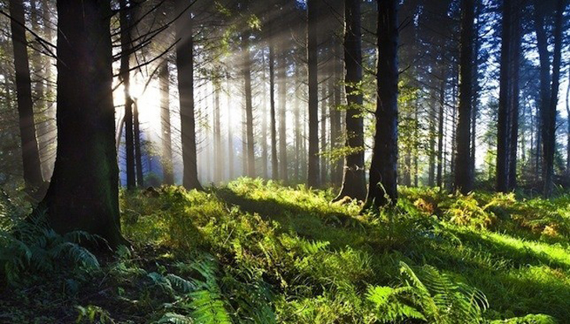
…los bosques?

Slide 14

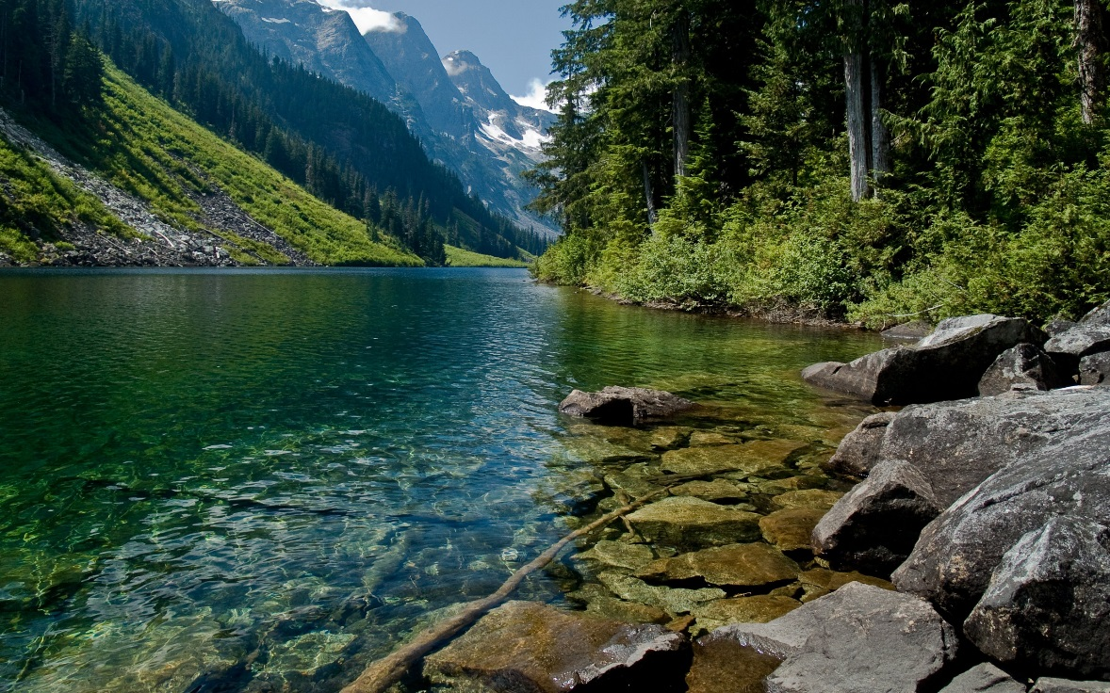
…los ríos, mares y océanos?

Slide 15
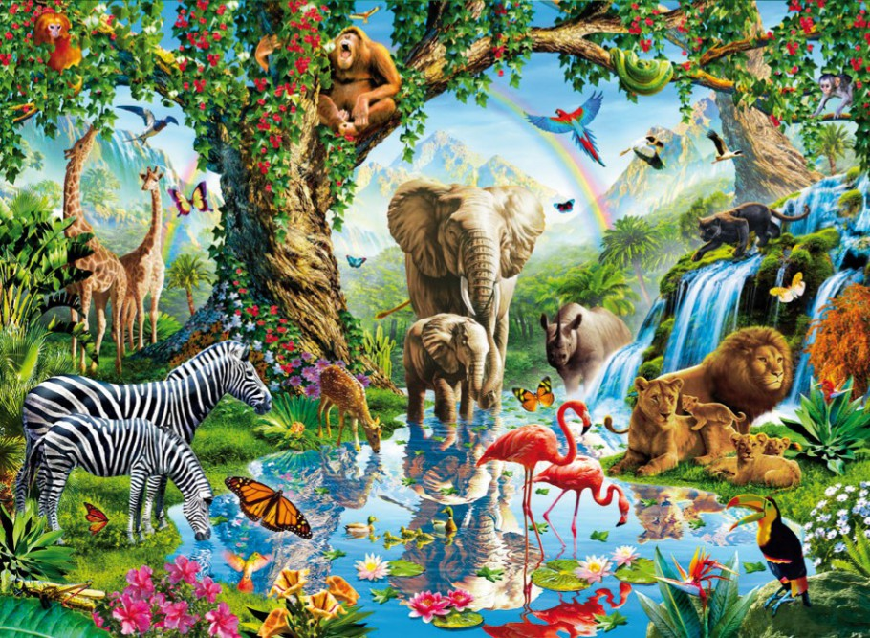
…la flora y fauna?

Slide 16
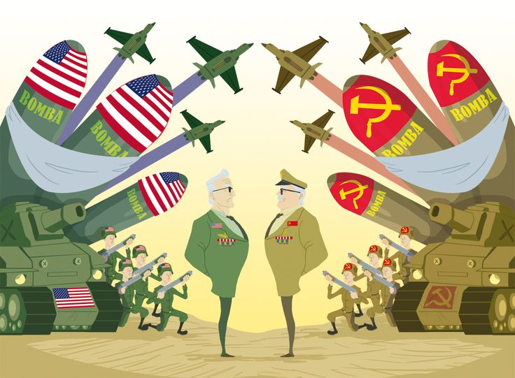
…las guerras?

